Slide 1

KJM2601 – forelesning 2
Simen Kvaal
Førsteamanuensis
Hylleraassenteret, Kjemisk institutt

Slide 2
Når må vi bruke kvantemekanikk?
Argon-gass ved STP: klassisk beskrivelse helt ok!
Hydrogenatomet: klassisk beskrivelse ikke ok!
To hendige kriterier:
de Brogle-bølgelengde ~ karakteristisk utstrekning
Energinvåer ligger veldig tett
Eksempel: en kake veier ½ kg, og har en fart på 2 m/s. Hva er de Broglie-bølgelengden? Er det mulig å gjøre diffraksjonseksperimenter med kaker?

Slide 3
Hva er bølger?
Vi har alle en idé om hva en bølge er
Men kan være vanskelig å beskrive ...
Vi har allerede sett reisende bølger, stående bølger, men ...
... ikke sett prototypen, planbølger

Slide 4
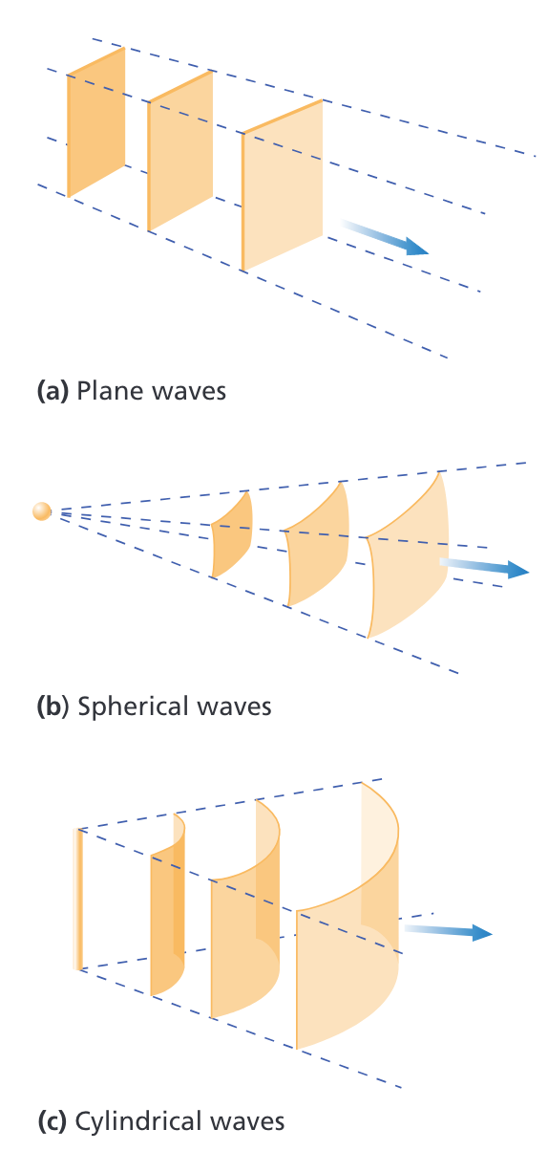
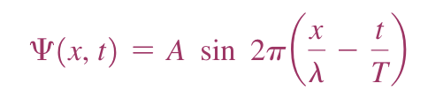
Planbølger
Planbølger er grensetilfelle, og de eneste bølgene vi bryr oss om i dette kurset
A = amplitude, 𝜆 = bølgelengde, T = periode
Viktige relasjoner:

Slide 5
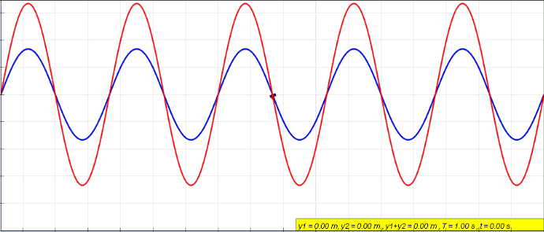
Stående bølger
Vi kan superponere planbølger
Kompleks notasjon er veldig nyttig!
Fra wikipedia

Slide 6
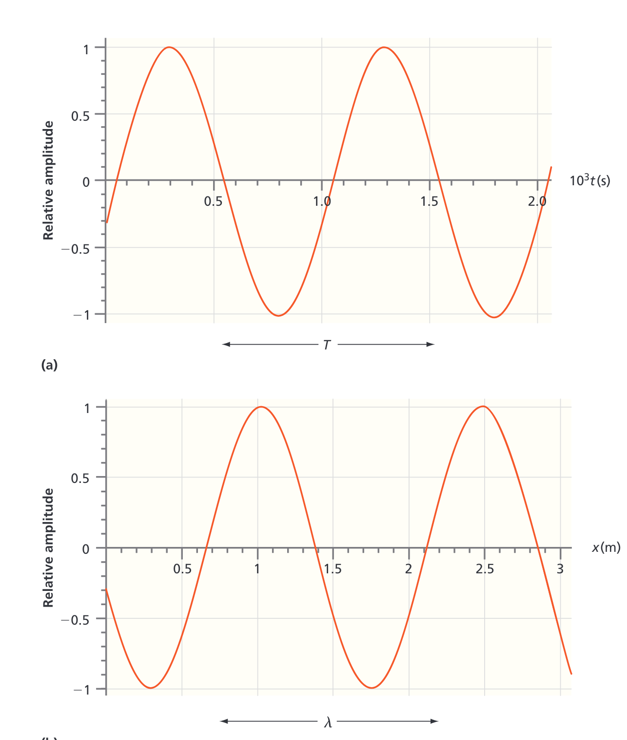
Planbølger 2
Med bølgetall og vinkelfrekvens forsvinner divisjon og 2𝛑:
Hvorfor ikke bruke cosinus?
Eller komplekse bølger?

Slide 7
Klassiske bølger
v er bølgehastigheten
“Finn bølger her!”
Klassisk ikke-dispersiv bølgelikning: For r i domenet D, og t > 0, finn u slik at
En partiell differensiallikning
Initialverdiproblem - og randverdiproblem
Hva skjer på randen til D?
Vi trenger 2 initialbetingelser: u(r,0) og den tidsderiverte
Lydbølger, (noen) vannbølger, elektromagnetiske bølger
Et uttrykk for Newton’s annen lov! (dersom vi snakker om feks
lydbølger)
D

Slide 8
Maxwells likninger (ikke i boka)
Koblede likninger for elektrisk feld E og magnetisk felt B
Partielle differensiallikninger

Slide 9
Elektromagnetiske bølgelikninger:
Kombinerer vi Maxwells likninger får vi inhomogene bølgelikninger
De ekstra termene på høyre side er kildetermer fra ladede partikler i akselerasjon
Planbølger er løsninger i fravær av disse
Grunnen til at det klassiske H-atomet er ustabilt

Slide 10
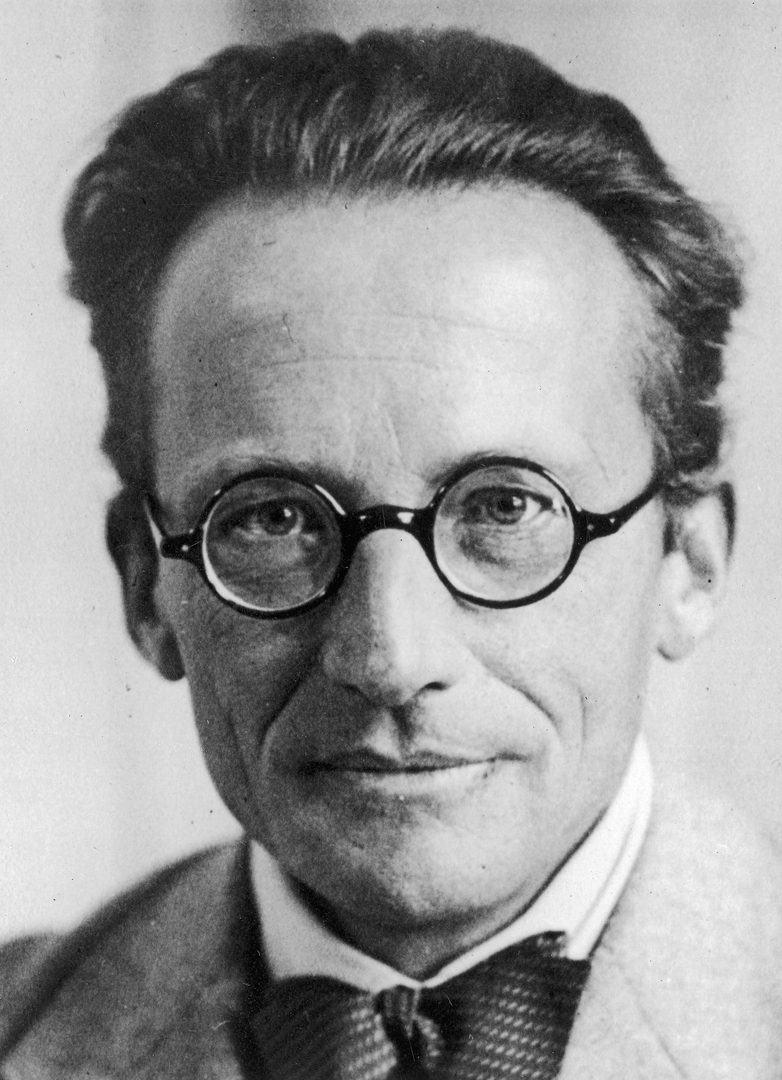
Erwin Schrödinger (1887-1961)
Østerriksk fysiker
”Fysikkfaget er i en forferdelig floke, og hvordan kan man finne veien ut?”
Nobelpris 1933 for oppdagelsen av Schrödingerlikningen
Trodde ikke på sannsynlighetstolkningen av bølgefunksjonen:
”Jeg liker det ikke, og jeg angrer på at jeg har hatt noe med det å gjøre”

Slide 11
Schrödingers likning(er)
Tidsavhengig likning:
Dette er (ikke-relativistisk) kvantemekanisk grunnlov
Analog til Hamiltons likninger for klassisk mekanikk
Tidsuavhengig likning:
Dette er ikke en bevegelseslikning, men er tett knyttet til den første siden vi kan finne tidsavhengige løsninger:

